Slide 1
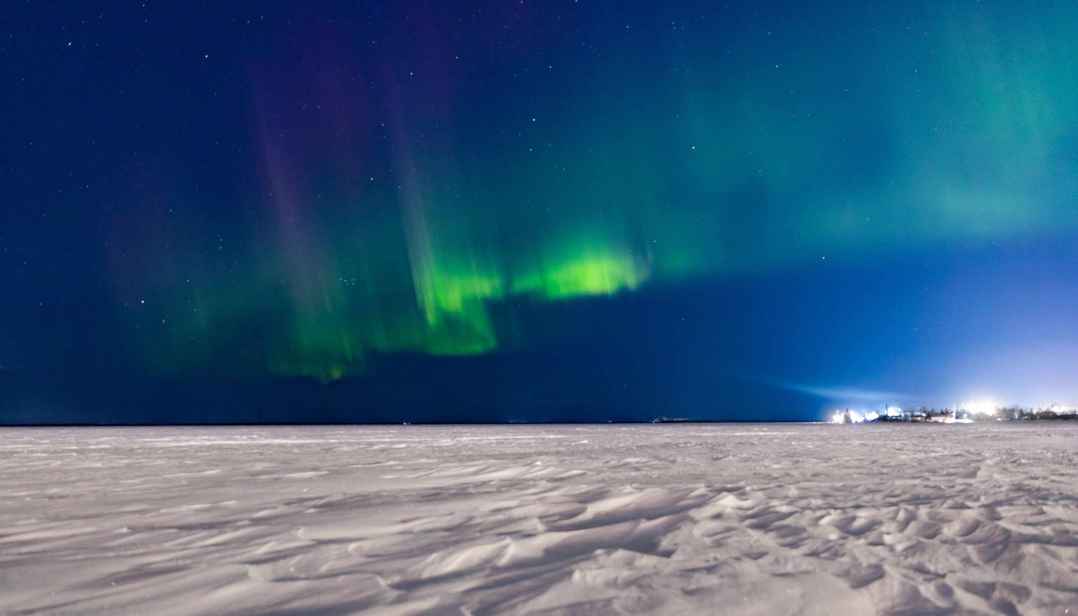

Инструменты развития инвестиционного потенциала Архангельской области
Докладчик: Анисимова Мария Николаевна, заместитель министра экономического развития и
промышленности Архангельской области

Slide 2
ИНВЕСТИЦИИ В ОСНОВНОЙ КАПИТАЛ

Slide 3
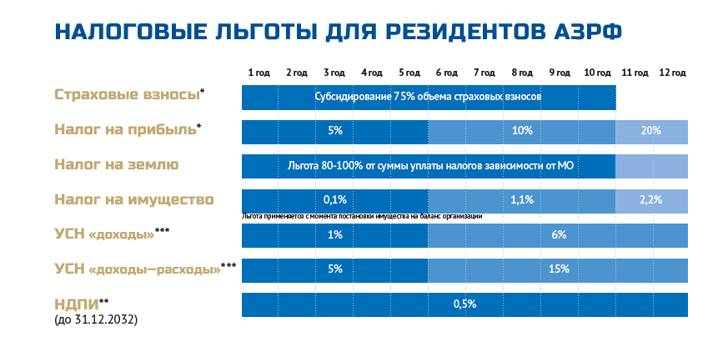
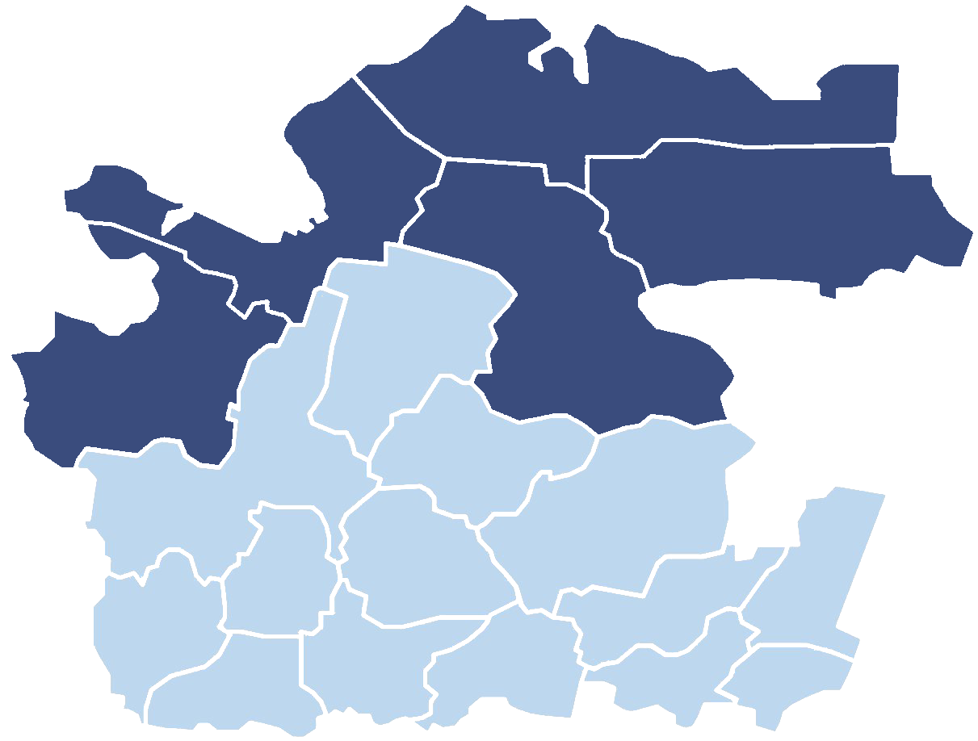
ПРЕФЕРЕНЦИАЛЬНЫЕ ТЕРРИТОРИИ
9 муниципалитетов относятся
к Арктической зоне РФ
ИНЫЕ ПРЕФЕРЕНЦИИ ДЛЯ РЕЗИДЕНТОВ АЗРФ
Предоставление земельных участков без торгов
Возможность применения процедуры свободной таможенной зоны
Одновременное осуществление экологической экспертизы
и государственной экспертизы проектно – сметной документации
233
Резидент
144,7 млрд руб.
Планируемая сумма инвестиций по проектам
27,4 млрд руб.
Привлечено по проектам
7 677
Планируемых новых рабочих мест
3 551
Созданных
рабочих мест

Slide 4
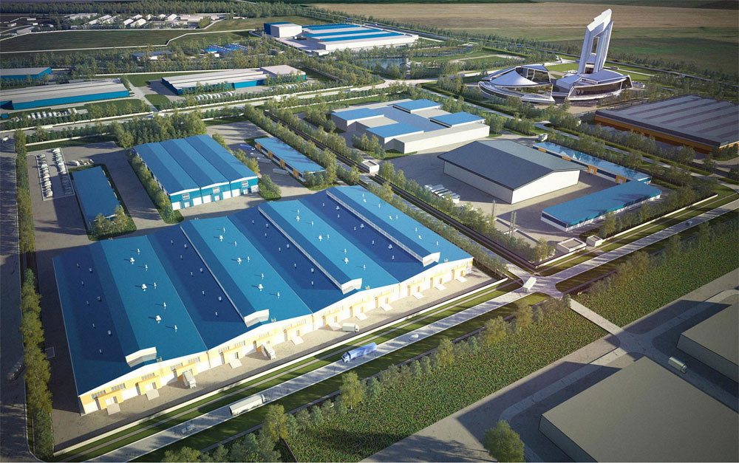
ТЕРРИТОРИЯ ОПЕРЕЖАЮЩЕГО РАЗВИТИЯ
«СТОЛИЦА СЕВЕРА»
Возможность компенсации части затрат на инфраструктуру
Таможенные преференции
Право управляющей компании на защиту резидента в суде
Субсидирование процентной ставки по кредитам
Персональное сопровождение проекта в режиме единого окна
Возможность привлечения иностранной рабочей силы без квот
Страховые взносы
7,6% на 10 лет
Земельный налог
0% в течение первых 3-х лет (по решению ОМС)
НДПИ
0% пониженный коэффициент на 10 лет
Налог на прибыль
0% ФБ на 5 лет (следующие 5 лет – 3%)
5% РБ на 5 лет (следующие 5 лет – 10%)
Налог на имущество
0,1% (в случае принятия решения регионом)
«Арктический квартал»
Площадь территории 13,5 га
Промышленный парк «Привокзальный»
Площадь территории 33,0 га
24,9 млрд руб.
Планируемая сумма инвестиций по проектам
183
Планируемых новых рабочих мест

Slide 5




ПРИОРИТЕТНЫЙ ИНВЕСТИЦИОННЫЙ ПРОЕКТ
Преференциии
Основные критерии оценки проекта
Объем капитальных вложений (от 101 млн рублей)
Предоставление земельных участков без торгов
Рабочие места (от 26)
Налог на имущество организаций:
0,1 % (не более трех налоговых периодов)
Прирост балансовой стоимости основных фондов организации в результате реализации
инвестиционного проекта (более 50%)
Инвестиционный налоговый вычет
Достижение положительного значения совокупного
бюджетного эффекта применения мер
государственной поддержки за расчетный период
(5 лет)
19
Портфель проектов
13
Проектов
завершены
2 834
Рабочих мест
126,91 млрд руб.
Объем инвестиций

Slide 6


МАСШТАБНЫЙ ИНВЕСТИЦИОННЫЙ ПРОЕКТ
Категория: проект в сфере
жилищного строительства
Категория: социально-значимый
инвестиционный проект
Преференциии
Преференциии
Земельные участки без торгов
Земельные участки без торгов
Основные критерии оценки проекта
Основные критерии оценки проекта
Строительство объекта общей площадью жилых помещений не менее 40 тыс. м2 с обязательством строительства объекта социально-культурного назначения (безвозмездная передача в государственную собственность)
ИЛИ
Строительство объекта общей площадью жилых помещений не менее 20 тыс кв. м с обязательством передачи не менее 7% площади жилых помещений в государственную собственность
Объем инвестиций: от 10 млн рублей
Рабочие места: от 5
Сферы: образование и наука, культура,
здравоохранение, социальное обслуживание,
физическая культура и спорт,
туристическая деятельность
15
Портфель
проектов
13
Проектов в сфере жилищного строительства
562,95 тыс кв.
Метров жилья
> 32,9 млрд руб.
Объем
инвестиций

Slide 7

ГОСУДАРСТВЕННО-ЧАСТНОЕ ПАРТНЕРСТВО (ГЧП)
+ 14
пунктов в Рейтинге по уровню развития ГЧП за 2023 год
(29 место из 85)
Создан Региональный Центр государственно-
частного партнерства на базе
АНО «Агентство регионального развития»
15
Портфель проектов
61,5 млрд руб.
Объем инвестиций

Slide 8
ИННОВАЦИОННАЯ ДЕЯТЕЛЬНОСТЬ
Центр развития инновационной деятельности
АНО АО «Агентство регионального развития»
Наименование показателя | 2021 год | 2022 год | 2023 год | 2024 год (план)
Выручка резидентов (млн рублей) | 1 422 | 1 973 | 2 441 | 2 563
Численность сотрудников резидентов (человек) | 327 | 762 | 800 | 840
Налоги и сборы, перечисленные в региональный бюджет (млн. рублей) | 24 | 25 | 38 | 40

Slide 9
МКК АРХАНГЕЛЬСКИЙ РЕГИОНАЛЬНЫЙ ФОНД «РАЗВИТИЕ»
3 316
Займов выдано в 2024 году
3 337,7 млн руб.
Выдано займов выдано в 2024 году
4 996
Созданных
рабочих мест

Slide 10
АО «ГАРАНТИЙНАЯ ОРГАНИЗАЦИЯ АРХАНГЕЛЬСКОЙ ОБЛАСТИ»
Объем капитализации
за 2021 – 2024 гг.
ФБ ОБ
296,6 6,1
млн руб. млн руб.
Создано рабочих мест – 81
Сохранено рабочих мест - 19 054
Общий объем капитализации 2006-2024 гг. |  | Выдано поручительств с начала деятельности
630,7 млн руб. |  | 933 ед. | 4,7 млрд руб.
Федеральный бюджет | Областной бюджет | в результате привлечено заемного финансирования на
581,4 млн руб. | 49,3 млн.руб. | 9,1 млрд руб.

Slide 11
РП «СОЗДАНИЕ УСЛОВИЙ ДЛЯ ЛЕГКОГО СТАРТА И
КОМФОРТНОГО ВЕДЕНИЯ БИЗНЕСА»
 | 2021 г. | 2022 г. | 2023 г. | 2024 г.
Количество СМСП, получивших статус «социальное предприятие», ед. | 79 | 67 | 92 | 103
Количество социальных предпринимателей, получивших грант, ед. | 16 | 19 | 13 | -
Количество молодых предпринимателей, до 25 лет, получивших грант, ед. | - | 20 | 14 | -
Годовой объем финансирования грантовой поддержки на реализацию проекта, млн руб. | 10,2 (ФБ 10,0) | 25,9 (ФБ 25,4) | 19,1 (ФБ 18,7) | 2,5 (ФБ 2,45)

Slide 12
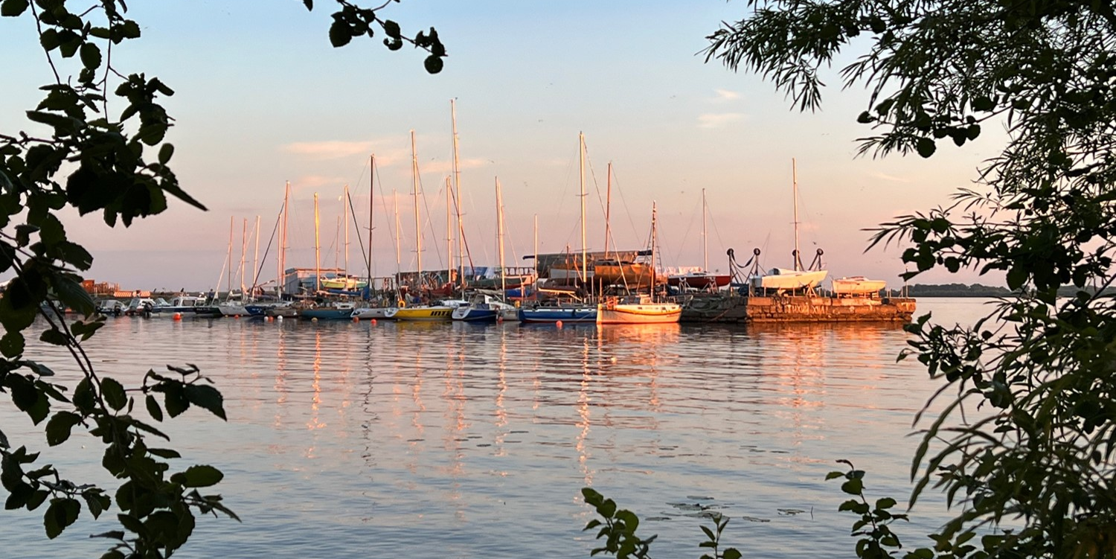
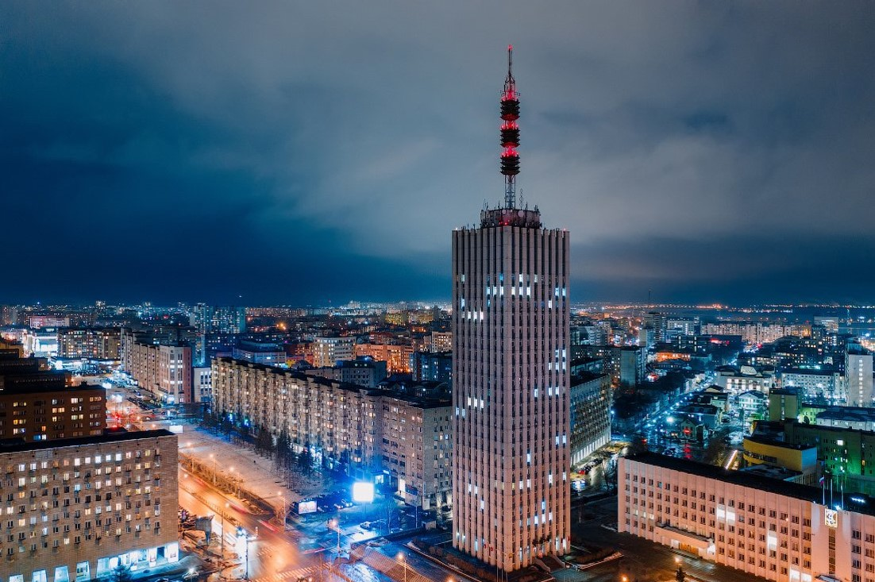
Спасибо за внимание!

